Slide 1
Najszybsze samochody świata
Kacper Szczudło 1TIP/G

Slide 2
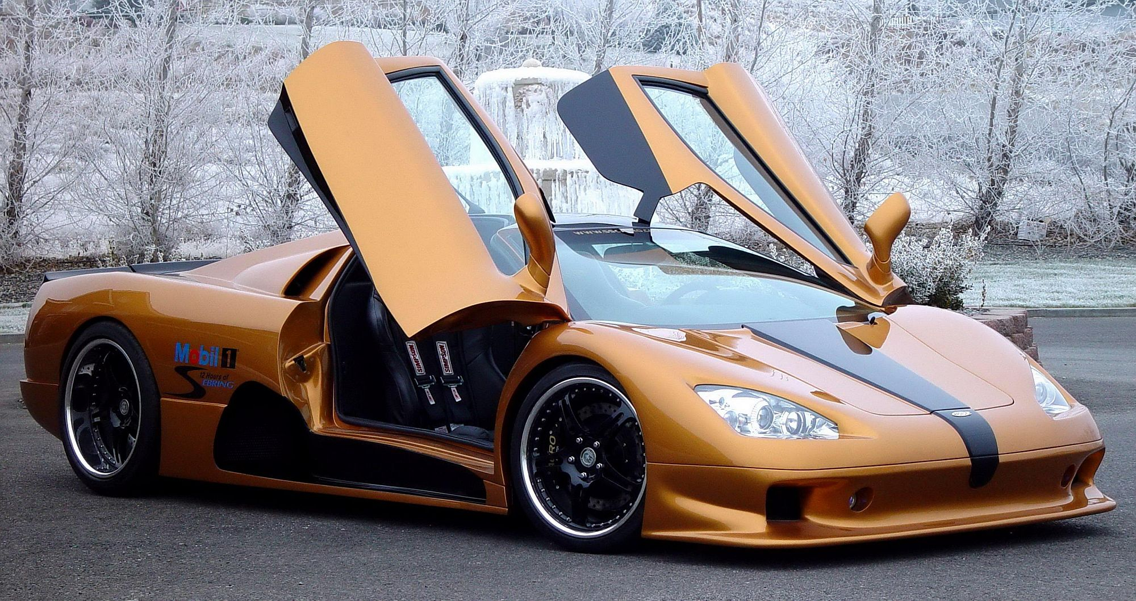
SSC Ultimate Aero
Silnik: V8, 6,3 l, 1199 KM V-max: 412 km/h

Slide 3
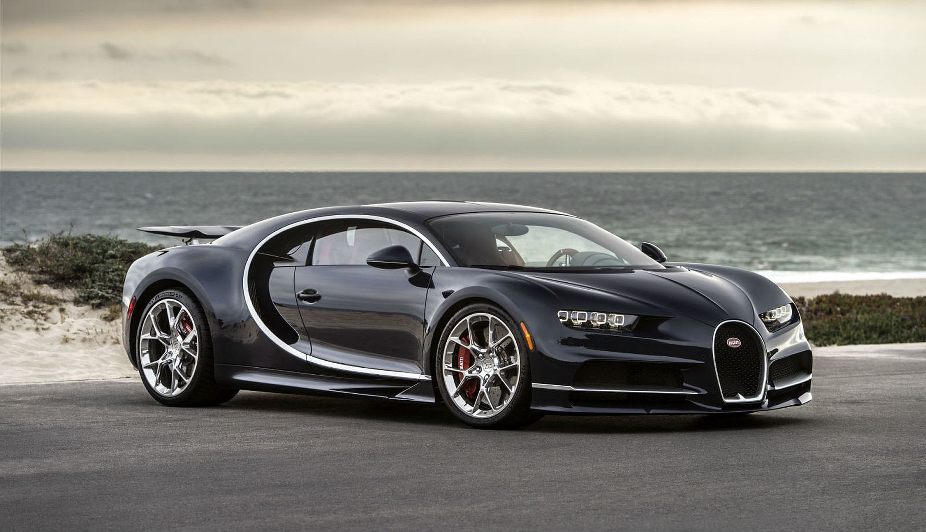
Bugatti Chiron
Silnik: W 16, 8,0 l, 1500 KM V-max: 420 km/h

Slide 4
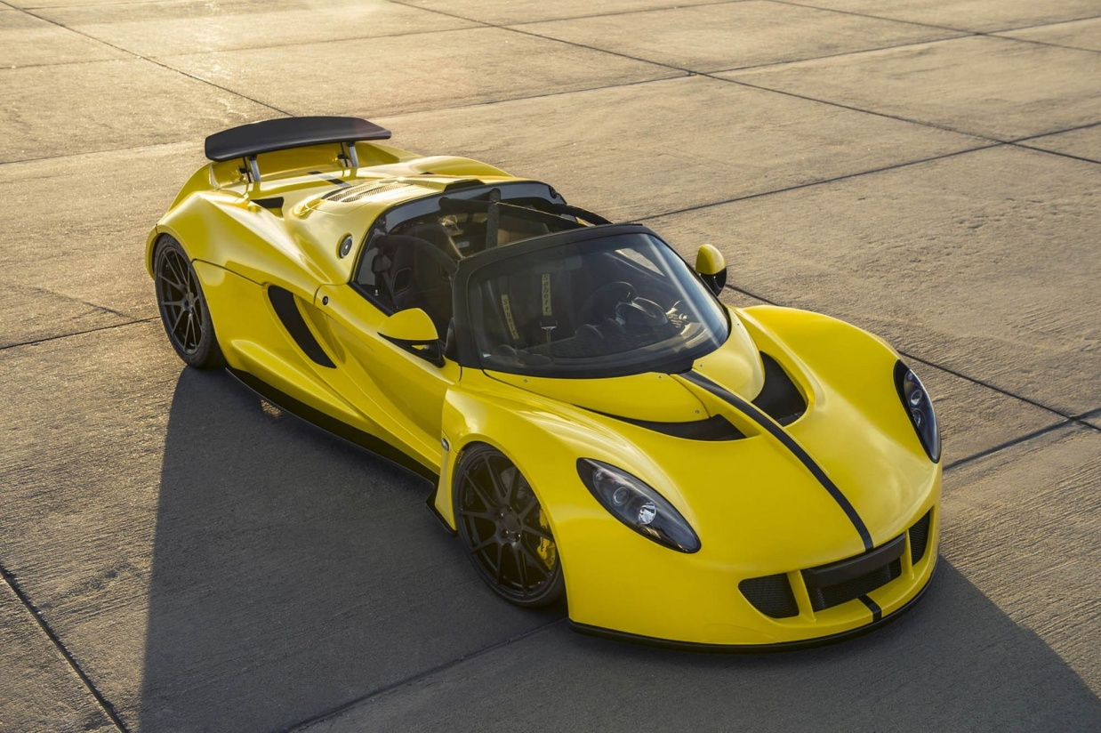
Hennessey Venom GT Spyder
Silnik: V8, 7,0 l, 1217 KM V-max: 427 km/h

Slide 5
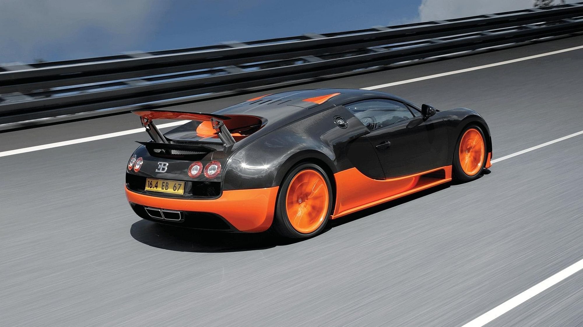
Bugatti Veyron Super Sport
Silnik: W16, 8,0 l, 1200 KM V-max: 431 km/h

Slide 6
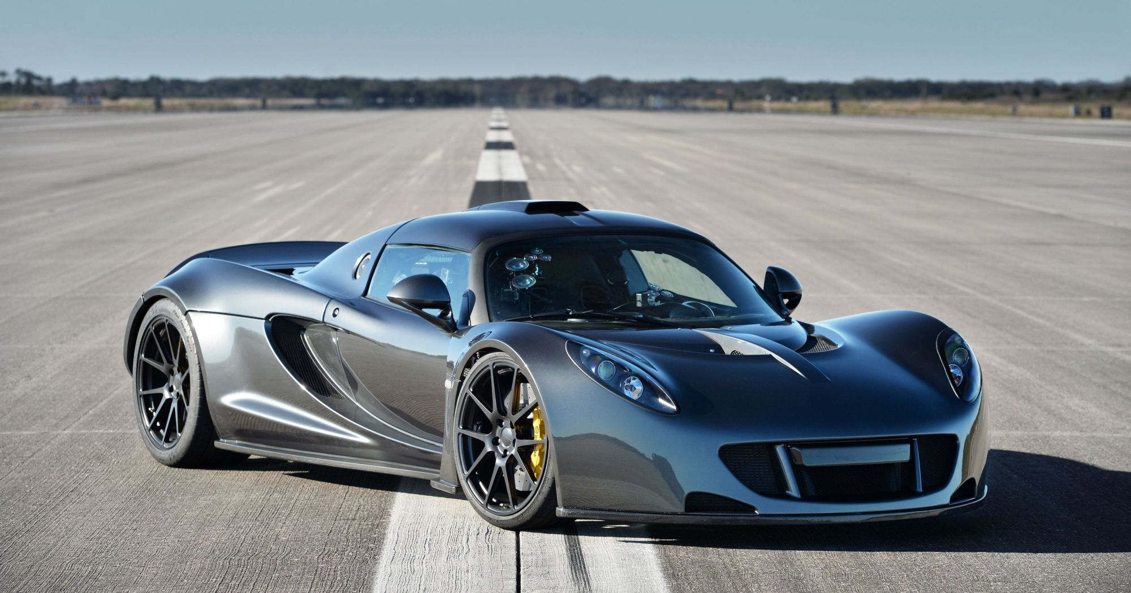
Hennessey Venom GT
Silnik: V8, 7,0 l, 1244 KM V-max: 435 km/h

Slide 7
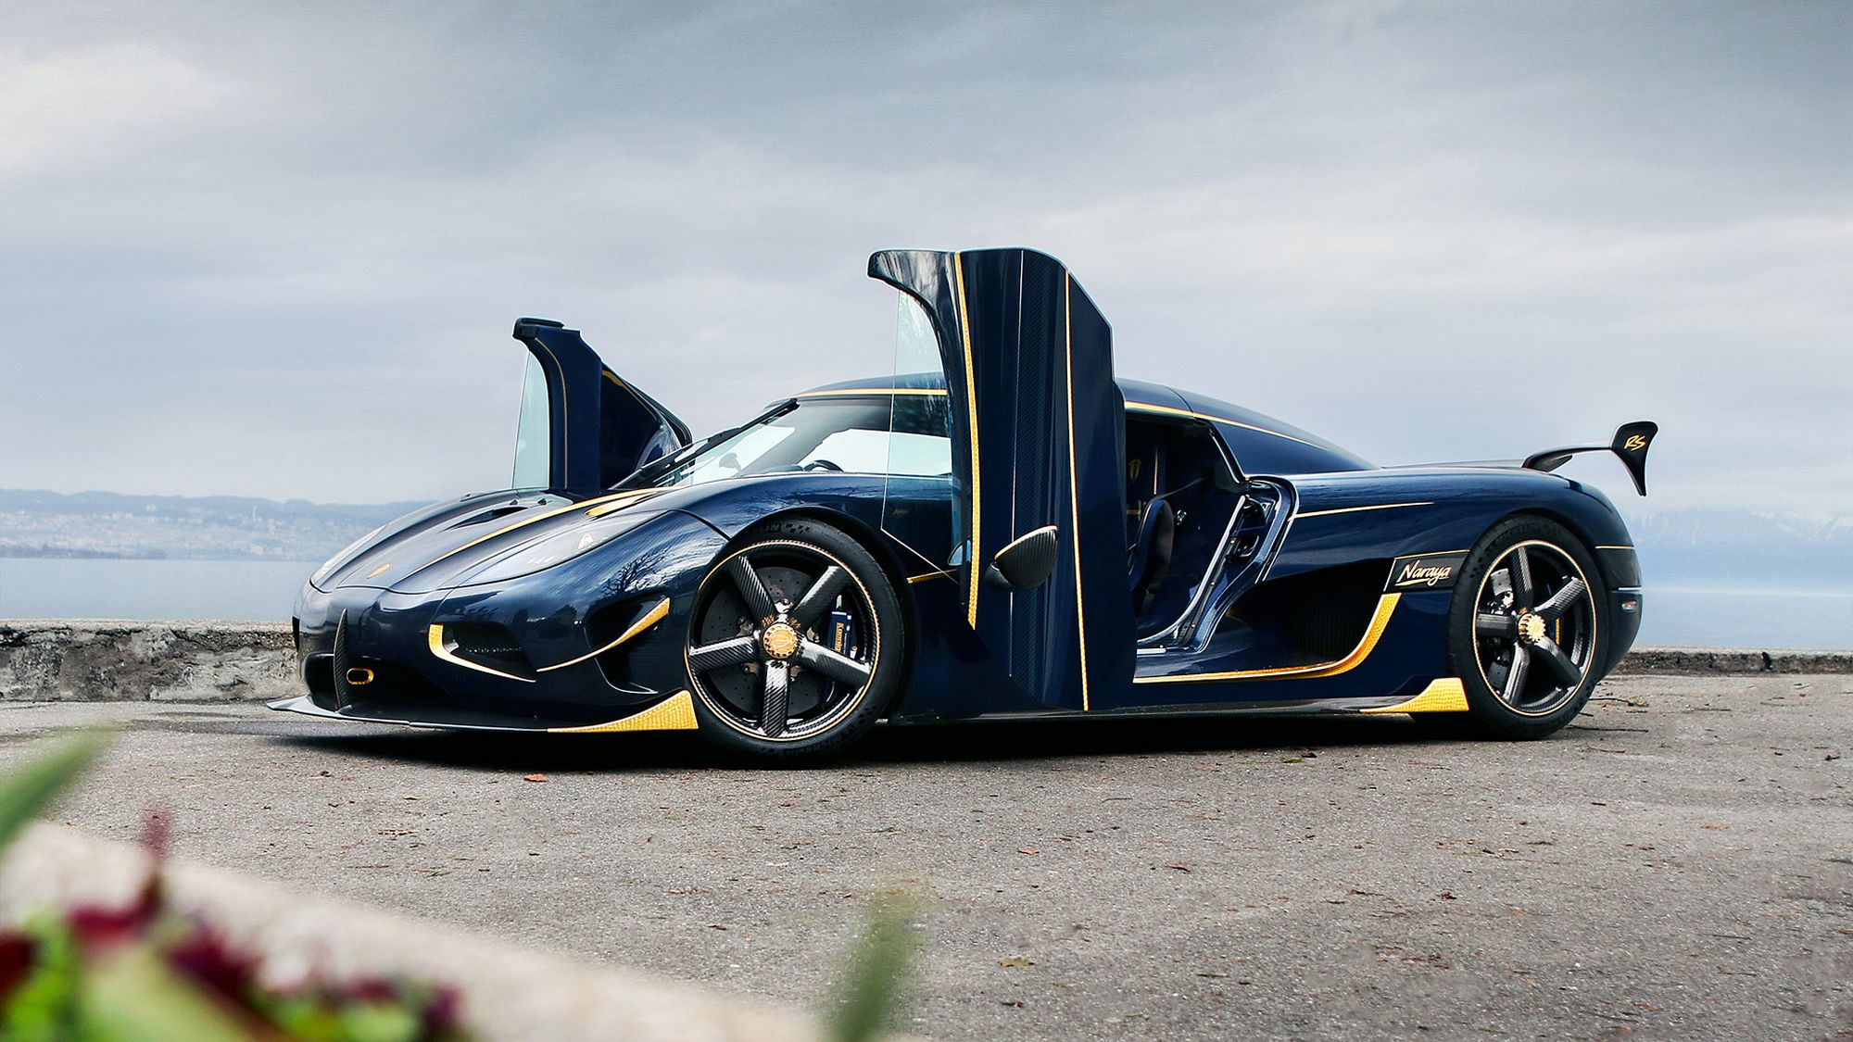
Koenigsegg Agera RS
Silnik: V8, 5,0 l, 1115 KM V-max: 457,2 km/h

Slide 8
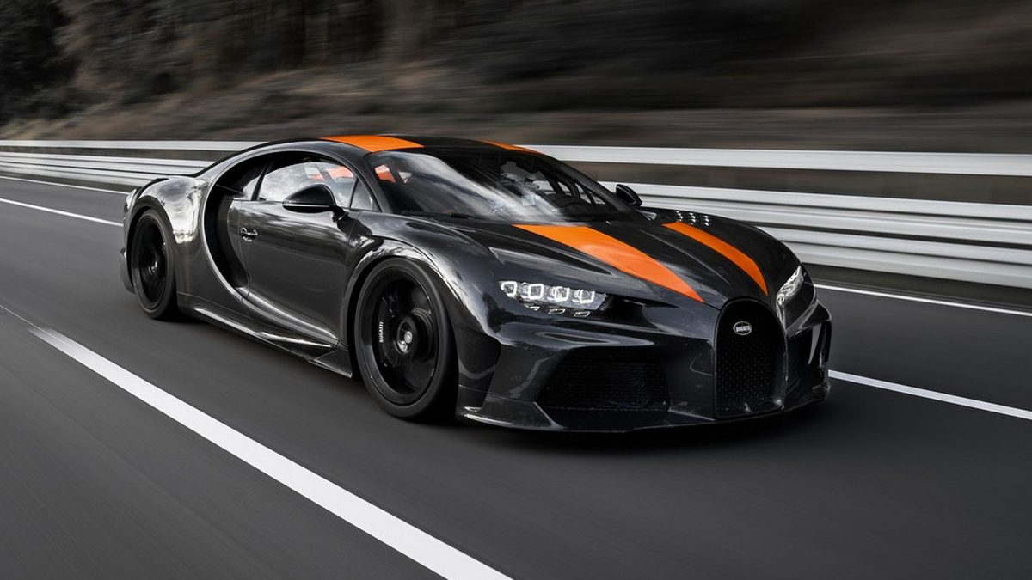
Bugatti Chiron
Silnik: W 16, 8,0 l, 1500 KM (moc silnika oficjalnie niepotwierdzona) V-max: 490,484 km/h

Slide 9


